Slide 1
XÂY DỰNG CÔNG CỤ TỰ ĐỘNG TƯƠNG TÁC TRÊN MẠNG XÃ HỘI FACEBOOK
Học viên thực hiện: Nguyễn Thanh Tùng
Cán bộ hướng dẫn: Nguyễn Quốc Khánh

Slide 2
Nội dung trình bày
Tính cấp thiết
01
Tổng quan về tính cấp thiết, mục đích và đối tượng nghiên cứu của đồ án.
Công cụ phát triển
02
Trình bày một số công cụ hỗ trợ phát triển hệ thống.
Phân tích thiết kế hệ thống
03
Trình bày về mô hình hoạt động, cơ sở tổ chức lưu trữ dữ liệu.
Kết luận và hướng phát triển
04
Tóm tắt lại những công việc đã làm được, đưa ra một số hướng phát triển tiếp theo.
1

Slide 3
1. Tính cấp thiết
Sự phổ biến toàn cầu
Chức năng mạng xã hội
Mạng xã hội ngày càng phổ biến, nhiều người tiếp cận hơn.
Tìm và kết bạn, đăng bài viết, bình luận, chia sẻ, đánh giá, tạo trang, nhóm, đăng ảnh, video…
Mặt tích cực
Mặt tiêu cực
Kết nối cao, chia sẻ thông tin, giao lưu giữa các thành viên….
Thông tin chia sẻ khó kiểm soát, hoạt động trang, nhóm bí mật
Tính cập thiết của đồ án
Đối tượng nghiên cứu
Mục đích nghiên cứu
Lực lượng dư luận viên. Tập trung vào cho người nhân viên và giám sát.
Bình luận, đăng bài giám sát, phản bác thông tin bài đăng sai lệch
2
Notes:
Ngày nay mạng internet phát triển khéo theo sự phát triển của mạng xã hội, ngày càng nhiều người dùng già và trẻ tuổi tham gia sử dụng.
Nhờ có mạng xã hội con người có sự kết nối cao hơn.. Bên cạnh đó cũng tồn tại nhiều mối nguy hiểm từ việc khó kiểm soát các luồng thông tin trên mạng xã hội tiếp cận tới người dùng.
Trong quân đội ta cũng có một lực lượng hỗ trỡ bảo vệ an ninh mạng đó là lực lượng 47, trong số đó có lực lượng du luận viên với những yêu cầu đặt ra là bình luận, đăng tin phản bác lại những luận điểm sai trái, kích động trên mạng xã hồi facebook. Lực lượng này rất mỏng mà yêu cầu tương tác rất nhiều nên không thể sử dụng tay mà cần có hệ thống máy móc hỗ trợ công việc.

Slide 4
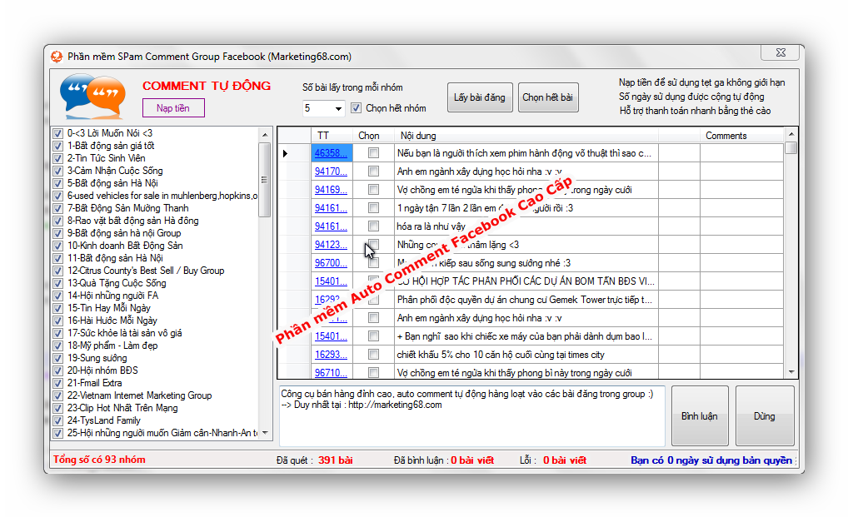
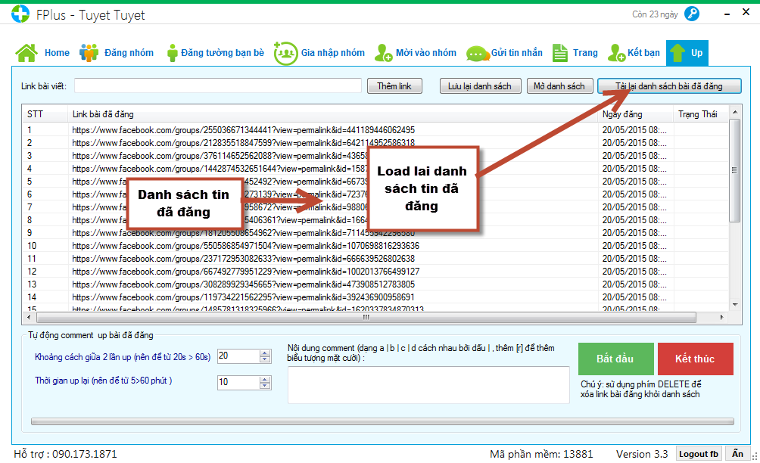
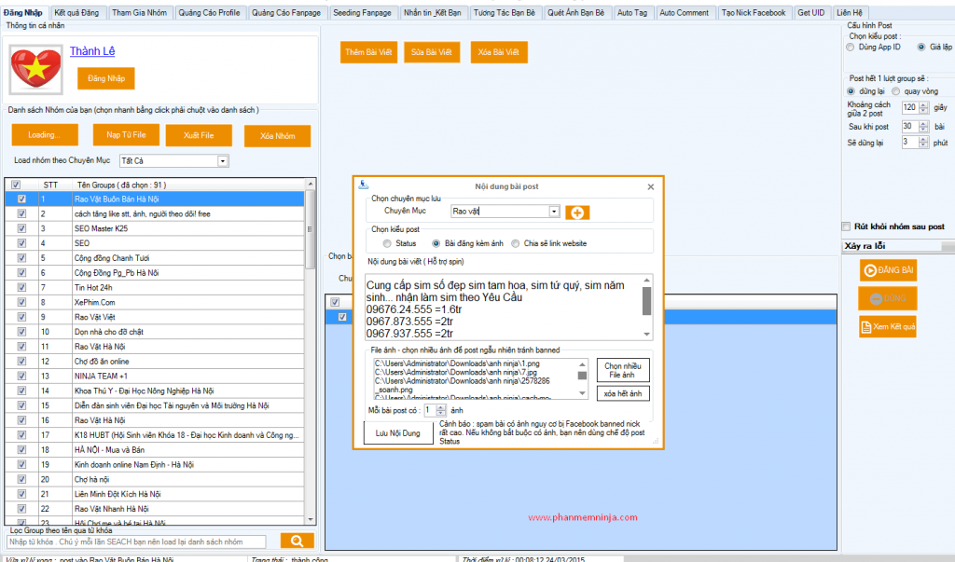
1. Tính cấp thiết
Hệ thống tương tự
Facebook Ninja
Phần mềm tự động đăng bài vào nhóm, auto tag, comment , tự động tìm kiếm tham gia nhóm, lọc comment, quét UID, SĐT…
Spam Facebook
Phần mềm tự động bình luận vào trong group, đăng bài viết mới, quét tìm ID người dùng, tự động inbox Facebook….
Fplus
Tự động tìm UID like, comment, share bài viết trên Facebook, sử dụng nhiều tài khoản để đăng bài hiệu quả tránh block…..
Các hệ thống này phù hợp với marketing, chưa hỗ trợ tốt cho lực lương dư luận viên.
3
Notes:
Từ đó em tìm hiểu một số phần mềm có chức năng có thể đáp ứng được yêu cầu trên.
Từ các chức năng của các hệ thống trên ta thấy chức năng của nó đang thiên về việc marketing bán hang trên Facebook mà chưa có phần mềm hỗ trợ tốt cho lực lượng dư luận viên. Từ đó đặt ra những yêu cầu cần có cho hệ thống cần xây dựng

Slide 5
2. Cộng cụ phát triển
Facebook API
Người dùng có thể lẩy được thông tin user, groups, photos…trên Facebook được trả về dạng XML.
Là nền tảng do Facebook cung cấp cho lập trình viên tạo ra các ứng dụng phù hợp.
Để sử dụng cần cấp quyền, Get Token, Sestion_key để hoạt động.
WebBrowwer
Sử dụng hàm Navigate() để có thể thao tác trực tiếp với Facebook qua link https://facebook.com/
Là công cụ trong bộ thiết kế Winform, nhờ đó chúng ta tương tác với Facebook qua trang web.
Bóc tách dữ liệu nhận về bằng hàm DocumentText() và sử lý chuỗi dạng Html.
WebRequest
Sử dụng một Uri để xác định giao thức internet và tài nguyên yêu cầu thông qua request và response.
Là thư viện cung cấp trong Winform, nó cung cấp các giao thức request và response như webbrowwer.
Thông tin trả về phản hồi dưới dạng văn bản thô dữ liệu XML
4
Notes:
Từ đó tìm hiểu một số công cụ giúp việc lập trình , thiết kế hệ thống.

Slide 6
Facebook API
WebRequest
Sử dụng công cụ do chính Facebook cung cấp nên thực hiện tốt và dễ dàng với nhiều chức năng.
Sử dụng các hàm request, response hỗ trợ sẵn trong thư viện lập trình để thao tác với Facebook như trên Web dễ dàng.
Cần cấp quyền lấy Token, tương đối phức tạp cho việc lập trình cũng như người sử dụng.
Tương tự như WebBrowwer nhưng vì không có giao diện hình ảnh nên tốc độ sử lý tốt hơn.
Không cung cấp nhiều thao tác chuyển sâu như quét thông tin nhiều người, bài viết, tìm kiếm bạn bè, đăng bài viết lên pages…
Vì thao tác trực tiếp với máy chủ Facebook nên cũng bị kiểm duyệt khi gửi nhiều yêu cầu cùng lúc.
5
Notes:
Về cơ bản thì web browwer và webrequest hoạt động tương tự nhau, ở đây ta so sánh hai công cụ đó là Facebook Api và webrequest.
Từ những ưu nhược điểm trên tôi quyết định chọn sử dụng webrequest để xây dựng hệ thống.
Để có thể làm việc được ta tìm hiểu một số hàm trong công cụ webrequest.

Slide 7
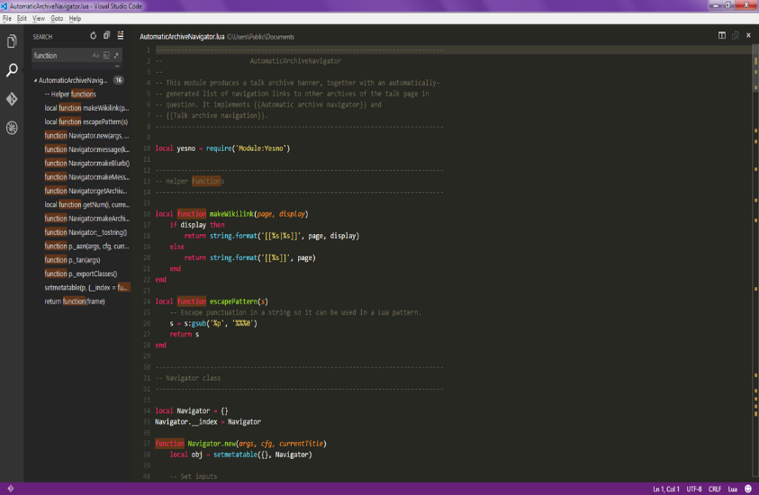
2. Cộng cụ phát triển
SendRequest
Để có thể lấy dữ liệu từ Facebook về ta có hai hàm SendGetRequest và SenPostRequest
01
GetResponseStream
Ta sử dụng hàm này để nhận về dữ liệu từ máy chủ Facebook dưới dạng XML để tiếp tục xử lý
02
HTMLAgilityPack
Sau khi nhận được dữ liệu dạng XML ta sử dụng hàm này để bóc tách dữ liệu dưới dạng các thẻ theo quy định
03
6
Notes:
Sau khi đã tìm hiểu được các công cụ để làm việc ta bắt đầu phần tích thiết kế hệ thống.

Slide 8
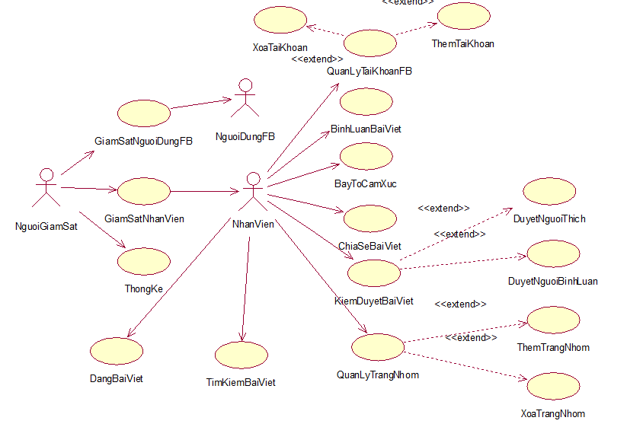
3. Phân tích thiết kế hệ thống
Tác nhân chính:
Nhân viên
Người giám sát
Mô hình Usecase
7

Slide 9
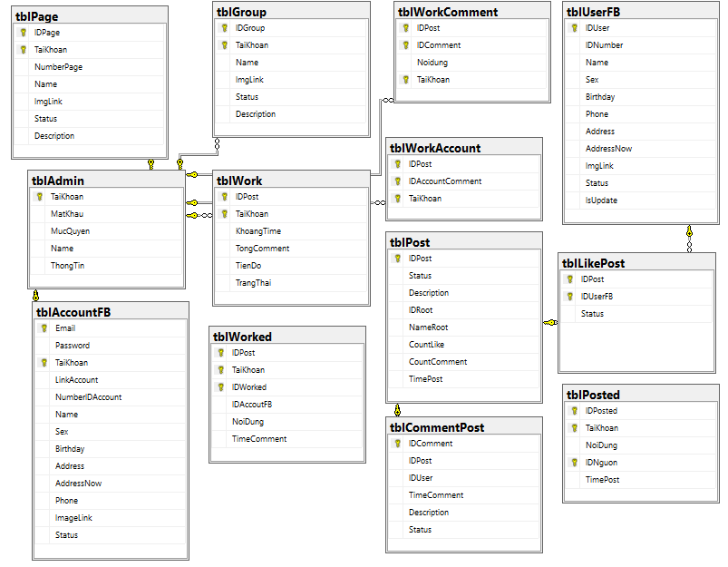
3. Phân tích thiết kế hệ thống
Bảng liên kết logic
8

Slide 10
3. Phân tích thiết kế hệ thống
Các chức năng đã xây dựng
Bình luận bài viết
Đăng bài lên trang, nhóm
Tự động bình luận bài viết khi có ID bài với những nội dung chuẩn bị sẵn và những tài khoản khác nhau.
Tự động đăng bài viết với nội dung có sẵn lên nhiều trang nhóm, với những tài khoản khác nhau
Chia sẻ bài viết
Giám sát nhân viên
Tự động chia sẻ bài viết khi có ID bài viết với những nội dung chia sẻ có sẵn
Xem lại những hoạt động bình luận, bài đăng của tất cả các nhân viên.
Tìm kiếm trang, nhóm
Giám sát người dùng Facebook
Tự động tìm kiếm trang, nhóm theo tên, lưu thông tin vào cơ sở dữ liệu.
Tìm kiếm những hoạt động như thích, bình luận của người dùng theo ID User.
9

Slide 11
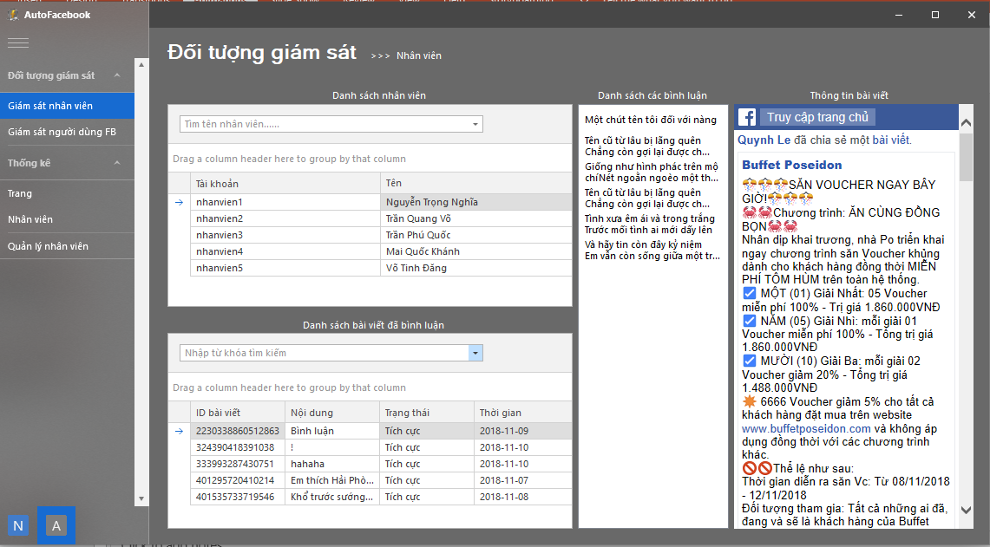
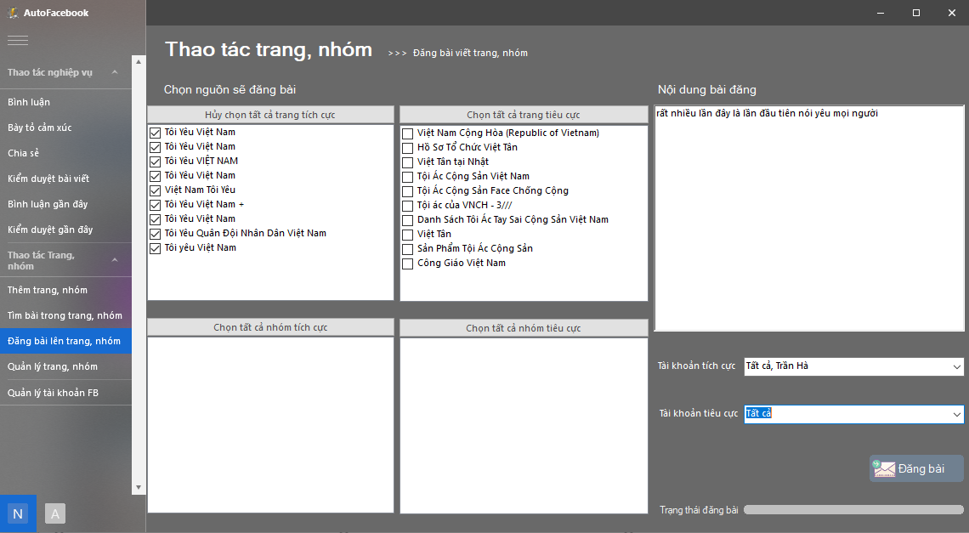
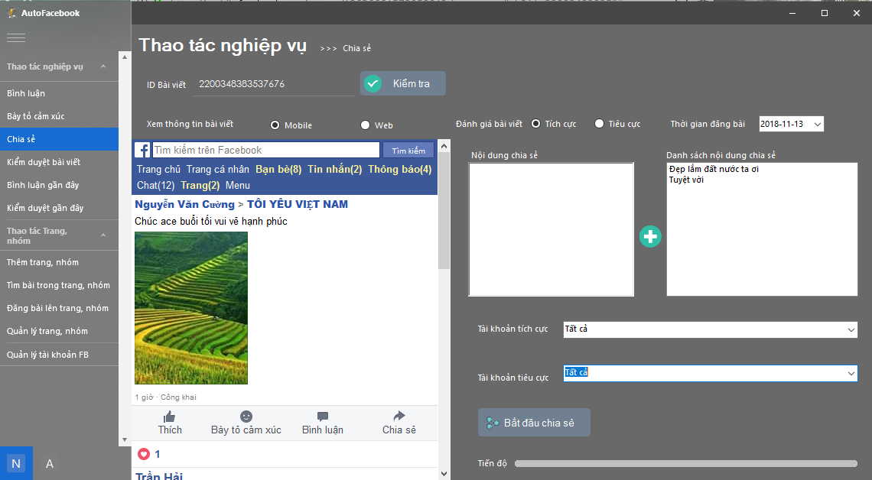
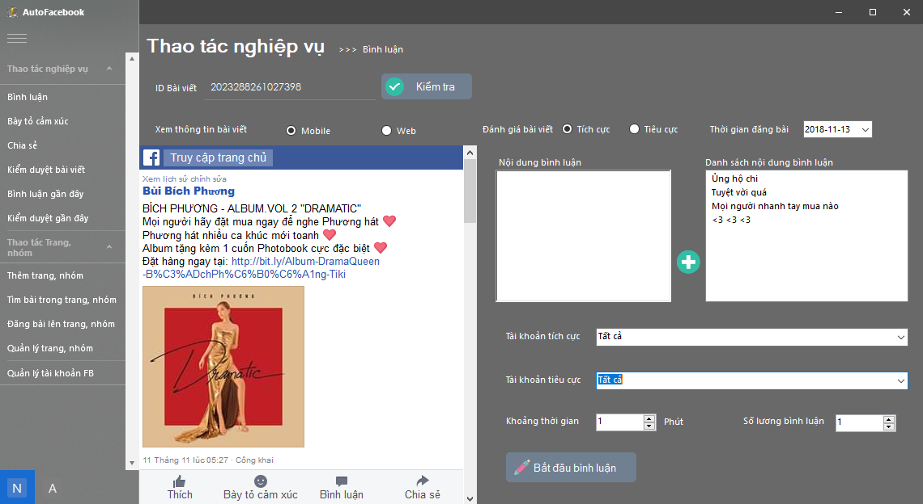
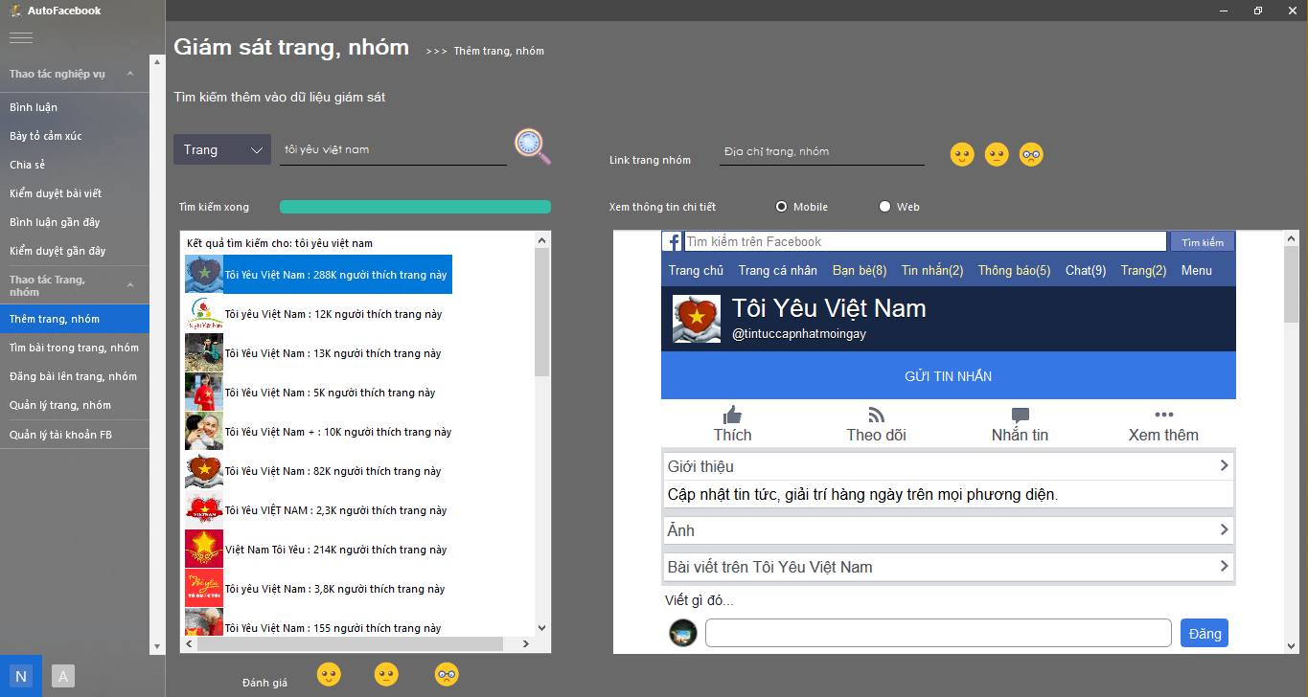
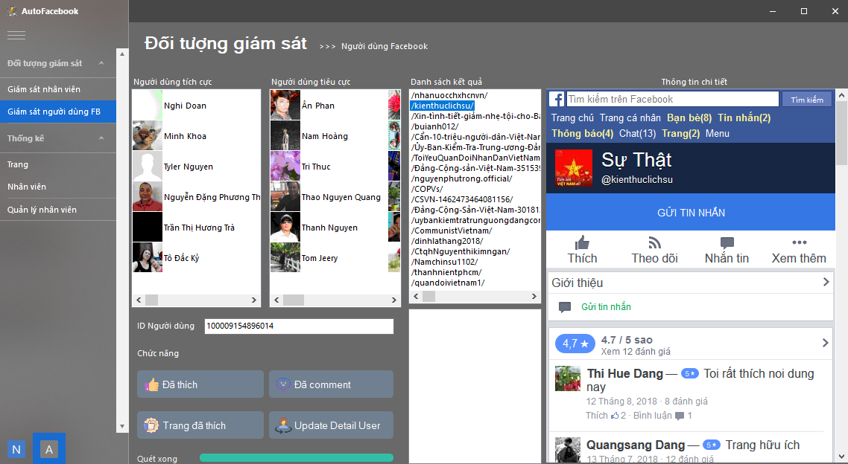
3. Phân tích thiết kế hệ thống
Một số giao diện chức năng
Tự động bình luận
Tự động chia sẻ
Tìm kiếm trang, nhóm
Đăng bài vào trang, nhóm
Giám sát nhân viên
Giám sát người dùng FB
10

Slide 12
4. Kết luận và hướng phát triển
Kết luận
Qua thời gian nghiên cứu, tìm hiểu và thực hiện đồ án, tôi đã đạt được một số kết quả nhất định. Đồ án đã nêu được tầm quan trọng của việc trấn an dư luận, gây dựng lòng tin cho nhân dân vào Đảng và nhà Nước trên môi trường mạng xã hội. Từ đó phát triển, và sử dụng phần mềm AutoFacebook hỗ trợ công việc của các dư luận viên, tương tác một cách tự động và nhanh chóng trên mạng xã hội phổ biến tại nước ta là Facebook.
Hướng phát triển
Hoàn thiện bổ sung thêm chức năng thống kê.
Hỗ trợ chèn thêm ảnh, biểu tượng cảm xúc vào các bài đăng.
Hỗ trợ trên nền tảng web.
11

Slide 13
DEMO

